Slide 1
メディア（スマホ・ケータイ・ゲーム・テレビ・ビデオなど）をしすぎると、あなたの「脳」はどうなるの？
【テーマ】
考えてみよう。メディアのいいところ、わるいところ。
かなりむずかしいけど・・・

Slide 2
さあ、「脳」に与えるえいきょうを考えてみましょう。
大学の研究チームが、７万人の子どもたちを７年間にわたって、調査した結果！

Slide 3
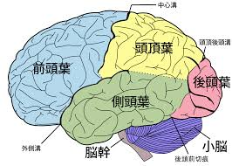
ヒトの脳
前頭葉
  思考活動
  感情制御
側頭葉
  聴覚，言語処理
後頭葉
  視覚処理
頭頂葉
  情報の統合
  運動制御
脳がいちばん発達するのは
１２歳～１８歳ごろ

Slide 4
スマホ使用と学力の関係
平 均 正 答 率 （ 数 学 ・ 算 数 ）
(%)
勉強時間
スマホの1日の使用時間
スマホの使用時間が長い子どもほど成績が低い
長時間勉強してもスマホを長時間やると意味がない

Slide 5
LINE等の使用と学力の関係
(%)
平 均 正 答 率 （ 算数 ・ 数 学 ）
勉強時間
LINE等の使用時間
スマホの時と同じことが言える
スマホよりもLINE等は強い影響力を持つ

Slide 6
ゲーム時間と成績の関係
どんなに勉強しても長時間ゲームをしてしまうとその効果は失われてしまう

Slide 7
けんこうな脳であるために
とても大事なこと【結論】
やる気スイッチをスイッチオンにする！
  自分を好きになると学力UP！
  朝食をしっかりとろう。脳に安定的にエネルギーを供給するためにはバランスの取れた食事が大切！
  人と直接、目を見て話をしよう。友だち、先生、家族とたくさん話をしよう。
  笑顔をわすれない。

Slide 8
自己肯定感と学力
さがそう、じぶんのいいところ
Q. 自分には良いところがあると思う

Slide 9
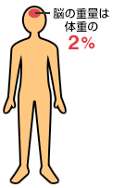
脳：好き嫌いの激しい大食漢
脳から見た朝食の重要性
  脳：全体に占める重量はたったの2％
    体重70kgの人なら1.4kg
  なのにエネルギー消費量は約20%
  脳がエネルギーとして使えるのはブドウ糖のみ
  脳にとって睡眠明けは腹ぺこ状態
  きちんとエネルギーを送ってあげる

